Slide 1



DOSSIER DE VALIDATION
Ingénieur en science des données
spécialisé en infrastructure data
pour le Titre RNCP 39586
Bloc 4: Concevoir et opérer une infrastructure Data
Présenté par Gaëtan Corin
.1

Slide 2








CONSTRUCTION DES CONTENEURS
.2

Slide 3
SOMMAIRE
Rapport d’analyse
Composant de l’architecture
Schéma de données
Pipelines de données
Monitoring
Intégration Continue / Déploiement Continue
Supervision
Documentation du Projet
Présentation d’un incident
Démonstration
Possibilités d’évolution
Conclusion
.3

Slide 4
RAPPORT D’ANALYSE
Entreprise d’investissement de cryptomonnaies
Collecte prix Bitcoin et Ethereum
Moyenne de prix sur Bitcoin, Ethereum 3, 5 minutes
Différence de prix entre Bitcoin et Ethereum, puis moyenne sur 5 minutes
Monitoring, Supervision, CI/CD
Serveur windows
Data-Engineer interne
Aucun existant, 20 000 €
Objectif métier: Ajouter facilement des nouvelles données et des nouveaux indicateurs suivant les besoins
.4

Slide 5









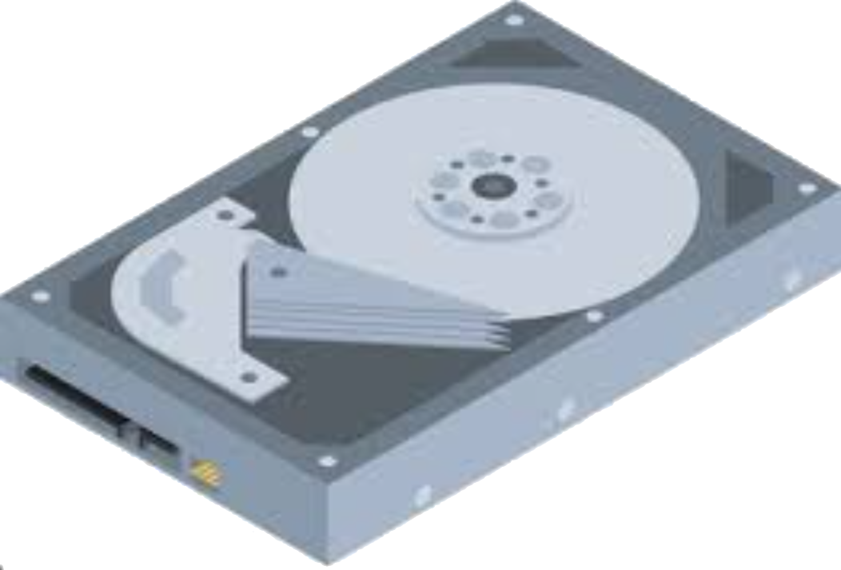
COMPOSANT DE L’ARCHITECTURE
Prérequis | Composant(s) | Avantages attendus
Collecte prix Bitcoin et Ethereum |  | Simplicité, Yfinance
Base de données |  | Local, Schéma fixe
Moyenne de prix sur Bitcoin, Ethereum 3, 5 minutes |  | Suivre transformations, vision d’ensemble
Différence de prix entre Bitcoin et Ethereum, puis moyenne sur 5 minutes |  | Calculs distribués
Monitoring |  | Adaptabilité
CI/CD |  | Intégration native Github, simplicité
Supervision |  | Emails adaptatifs
Serveur |  | Simplicité, budget
Stockage backup BDD |  | Budget
.5

Slide 6
COMPOSANT DE L’ARCHITECTURE
Besoin de développement: Un Data-Engineer pendant 2 mois (400 euros / jour travaillé)
Besoin de maintenance: Data-Engineer interne 2 heures par semaine
Budget estimé: 18 000 euros Développement + frais maintenance
.6

Slide 7
SCHÉMA DE DONNÉES
Type de données: en minute par minute sur les valeurs BTC/usd et ETH/usd.
L’accès aux données:
autorisé en lecture / écriture pour le service Ingestion et le service Airflow.
autorisé en lecture uniquement lorsque un futur outil de visualisation viendra se connecter
Fonctionnement de stockage en Data Warehouse
L’organisation des données se divise en 2 types:
Les données des cryptomonnaies
Les indicateurs techniques
.7

Slide 8
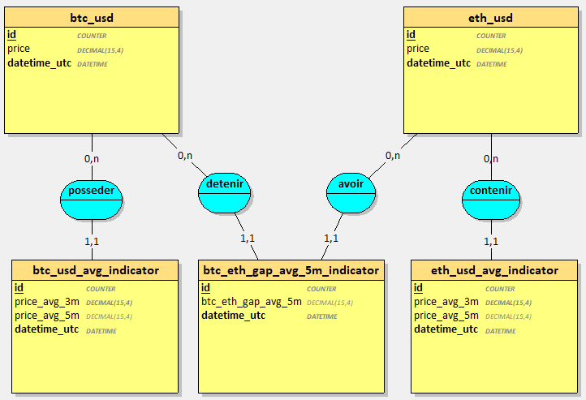
SCHÉMA DE DONNÉES (MCD)
.8

Slide 9
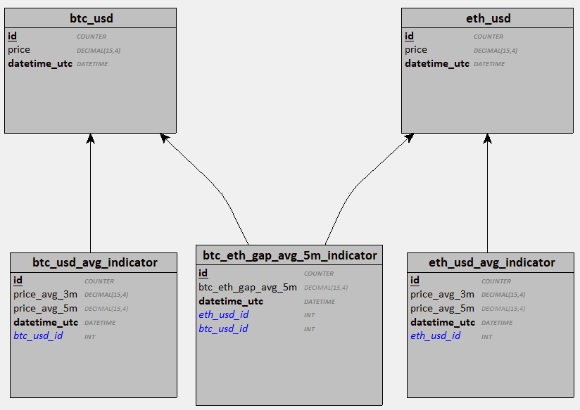
SCHÉMA DE DONNÉES (MLD)
.9

Slide 10
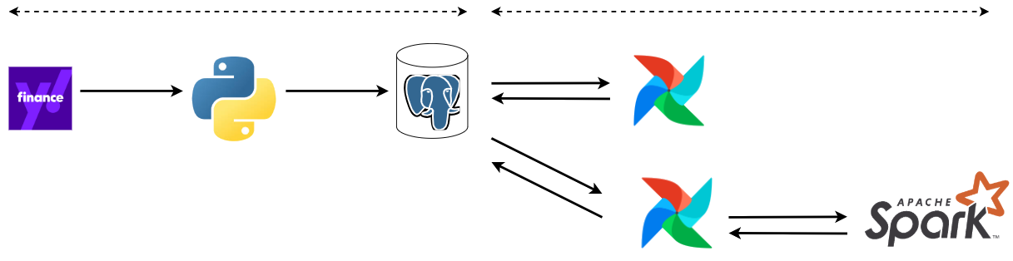
PIPELINES DE DONNÉES MÉTIER
Temps réel
Scheduler 1 minute
.10

Slide 11
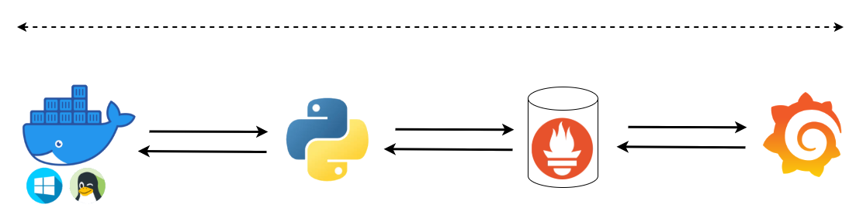
PIPELINES DE DONNÉES MONITORING
30s
.11

Slide 12
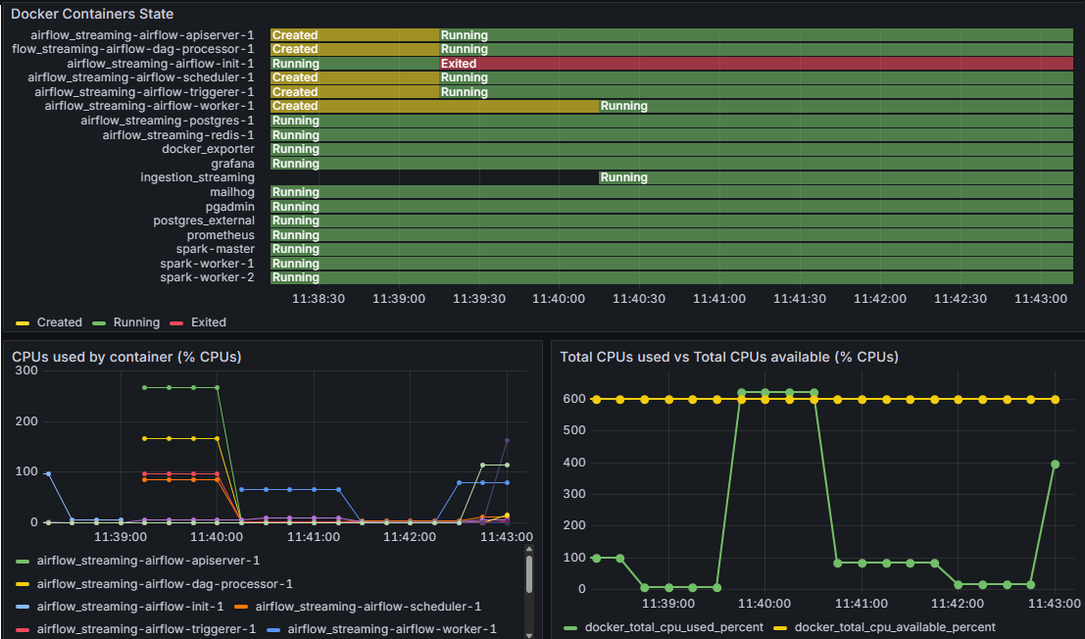
MONITORING
.12

Slide 13
INTÉGRATION CONTINUE / DÉPLOIEMENT CONTINUE (CI/CD)
CI (déploiement serveur github action) Lors d’un commit vers Github
CD (déploiement serveur Windows en WSL) Uniquement si la CI est réussi
Création de services:
Ingestion
Postgres (postgreSQL+pgadmin + network)
Airflow (9 containers)
Spark (master+2 workers)
Monitoring (python+prometheus+grafana)
Création de services:
Ingestion
Postgres (postgreSQL+pgadmin + network)
Airflow (9 containers)
Spark (master+2 workers)
Monitoring (python+prometheus+grafana)
Mailhog
Lancement des tests unitaires de Ingestion
Email d’alerte envoyé sur Mailhog
Email d’alerte envoyé sur Gmail
.13

Slide 14
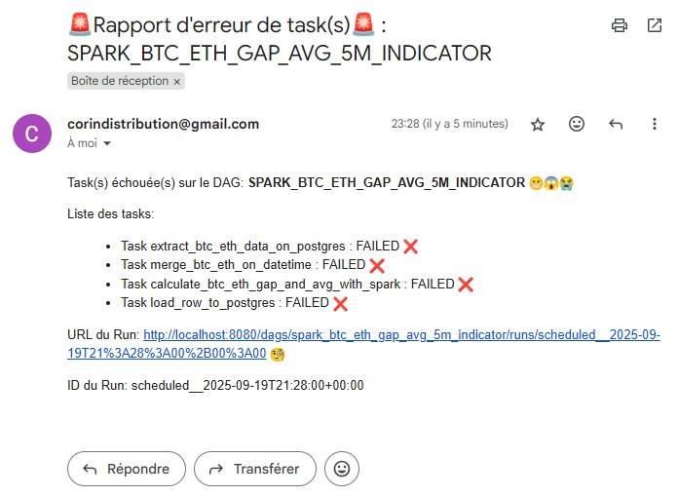
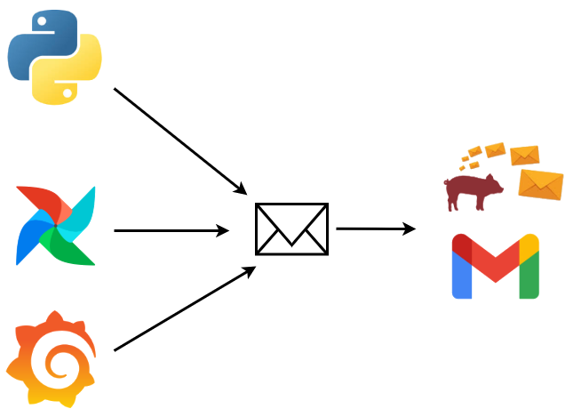
SUPERVISION
(Collecte)
.14

Slide 15
DOCUMENTATION DU PROJET
Documentation Technique
Prérequis au projet:
Windows
Docker
Accès internet
Schéma architectural
MCD / MLD
Processus de traitement de données
CI/CD
Objectif: Montée en compétence technique et fonctionnelle de l’application, à destination du Data-Engineer.
.15

Slide 16
DOCUMENTATION DU PROJET
Feuille de route d’exploitation
De manière constante:
Notification de téléphone allumé et relié à l’email d’alerte
De manière journalière:
Vérifier l’historique des Dags Airflow
Vérifier le CPU, mémoire et état des conteneurs sur Grafana
De manière hebdomadaire:
Créer un dump de la BDD, sauvegarder dans un disque dur
Lancer les tests unitaires de manière manuelle
Tester la CI / CD
De manière mensuelle:
Monter en version les dépendances de chaque service
De manière annuelle:
Modifier l’ensemble des mots de passe de l’application
Points de vigilances:
Dépendances à la librairie Yfinance
Éviter la saturation de CPU et mémoire sur l’application
.16

Slide 17
DOCUMENTATION DU PROJET
Cahier de recettes et de tests
Test effectué | Résultat attendu des tests | Commentaire
Lancer le Service Airflow | - Le service doit pouvoir se lancer correctement, signifiant que les 9 conteneurs du service communiquent entre eux. - Il doit pouvoir être possible de se connecter sur le dashboard, et que le dashboard signifie que l’ensemble des conteneurs communique entre eux. | test validé
Vérifier l’ingestion de données du service Ingestion à PostgreSQL | - Les logs du conteneur Ingestion doivent contenir “Data insert successfully on {crypto}_usd”, signifiant la bonne ingestion d’une donnée vers PostgreSQL. - La donnée doit être visible dans le dashboard pg_admin. | test validé
Vérifier que le monitoring du service Monitoring est effectif | - Sur le dashboard Grafana, l’état de chaque conteneur doit être disponible sur le moment passé et présent. - Le dashboard doit présenter le CPU et mémoire utilisé par chaque conteneur sur le moment passé et présent. - Le dashboard doit présenter le CPU et mémoire disponible sur l’ensemble du serveur WSL sur le moment passé et présent. | test validé
.17

Slide 18
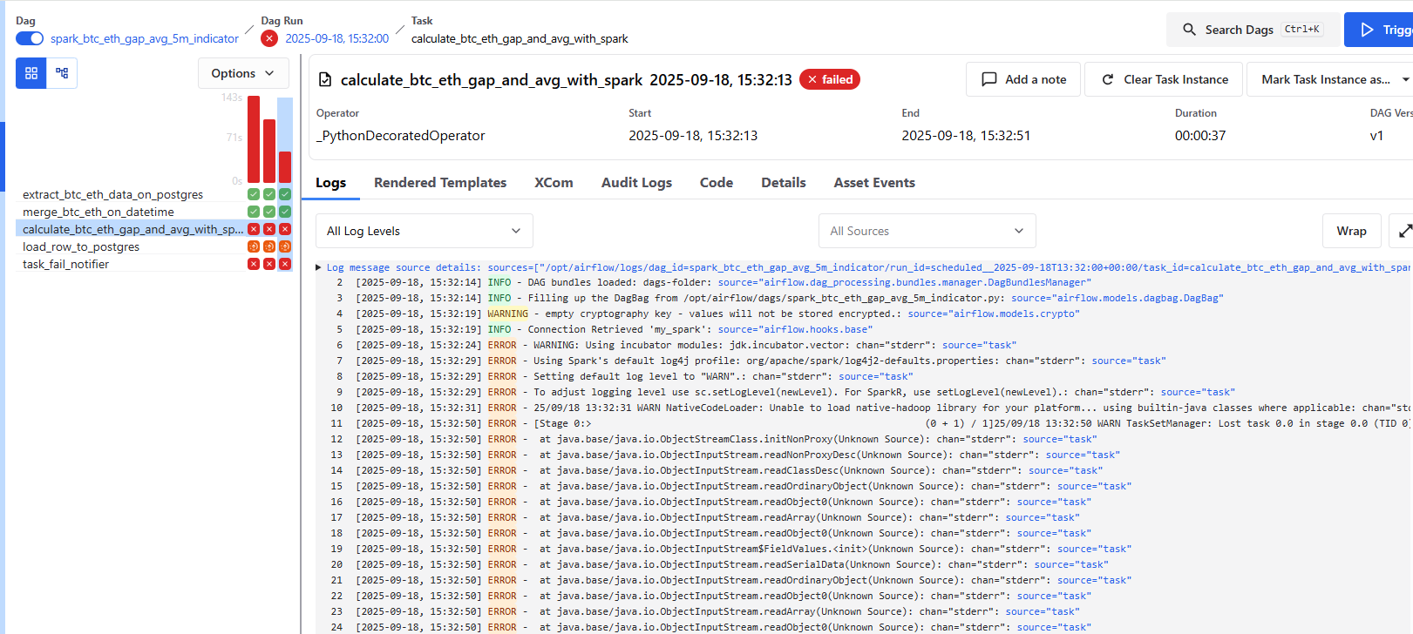
PRÉSENTATION D’UN INCIDENT
Connexion Airflow et Spark à 17h ✅ Le lendemain 9h 💥🚨
.18

Slide 19
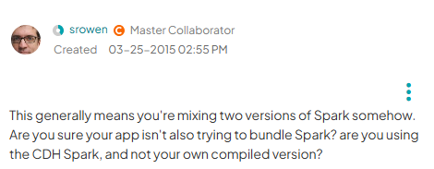
PRÉSENTATION D’UN INCIDENT
Aucun commit ❌
Reconstruire ❌
https://community.cloudera.com/t5/Support-Questions/Spark-Standalone-error-local-class-incompatible-stream/td-p/25909
.19

Slide 20
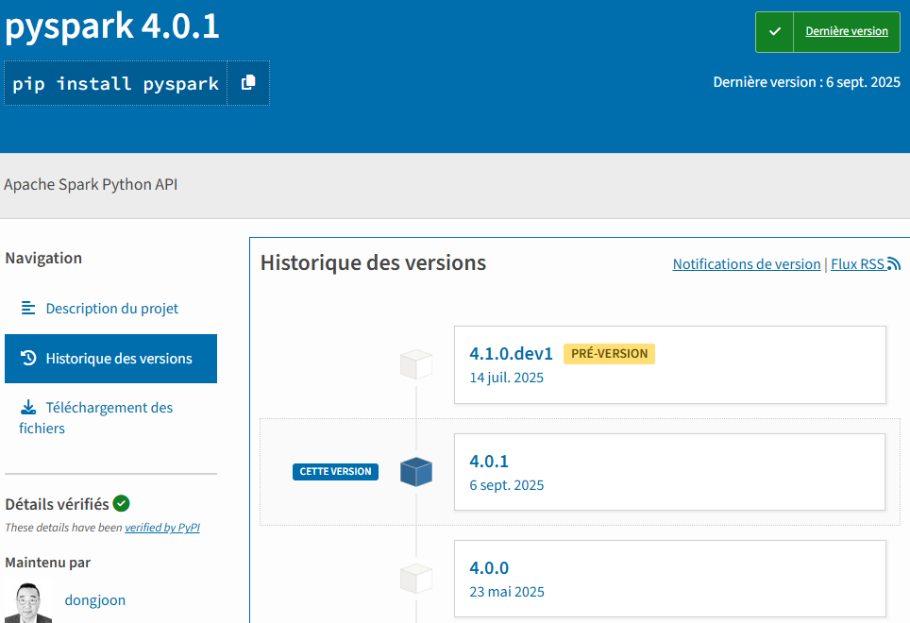
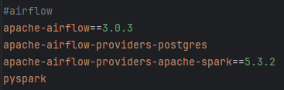
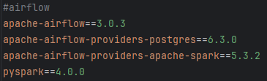
PRÉSENTATION D’UN INCIDENT
https://pypi.org/
Test Pyspark 4.0.0
Stabilisation toutes les versions
Montée en version 1 x par mois
Avant:
Après:
.20

Slide 21
DÉMONSTRATION
.21

Slide 22
POSSIBILITÉS D’ÉVOLUTION
Nouvelles valeurs de cryptomonnaies / Nouveaux indicateurs
Migrer de PostgreSQL à Snowflake suivant le budget
Seconde source de données d’ingestion
.22

Slide 23
CONCLUSION
.23

Slide 24
MERCI POUR VOTRE ÉCOUTE
.24

